Slide 1
设备机柜
发送器
接收器
单频衰耗冗余控制器
双频衰耗冗余控制器
防雷电缆模拟网络
室内设备

Slide 2
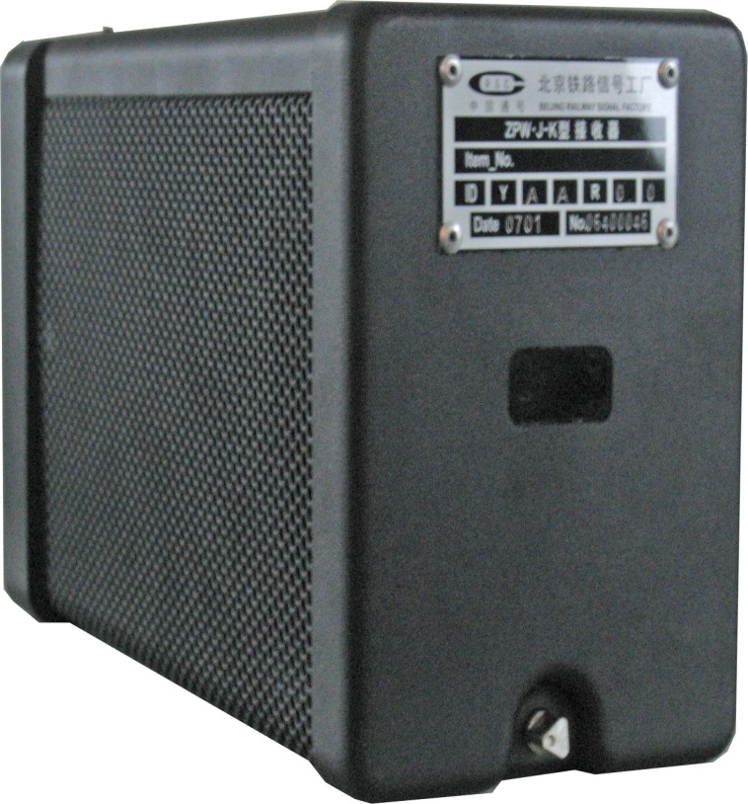
接收器作用：
1.对主轨道电路移频信号解调，动作轨道继电器；
2.实现与受电端相连接调谐区短小轨道电路移频信号的解调，给出短小轨道电路报警条件，并通过CAND及CANE总线送至监测维护终端；
3.检查轨道电路完好，减少分路死区长度，用接收门限控制实现对BA断线的检查；
接收器正面视图

Slide 3
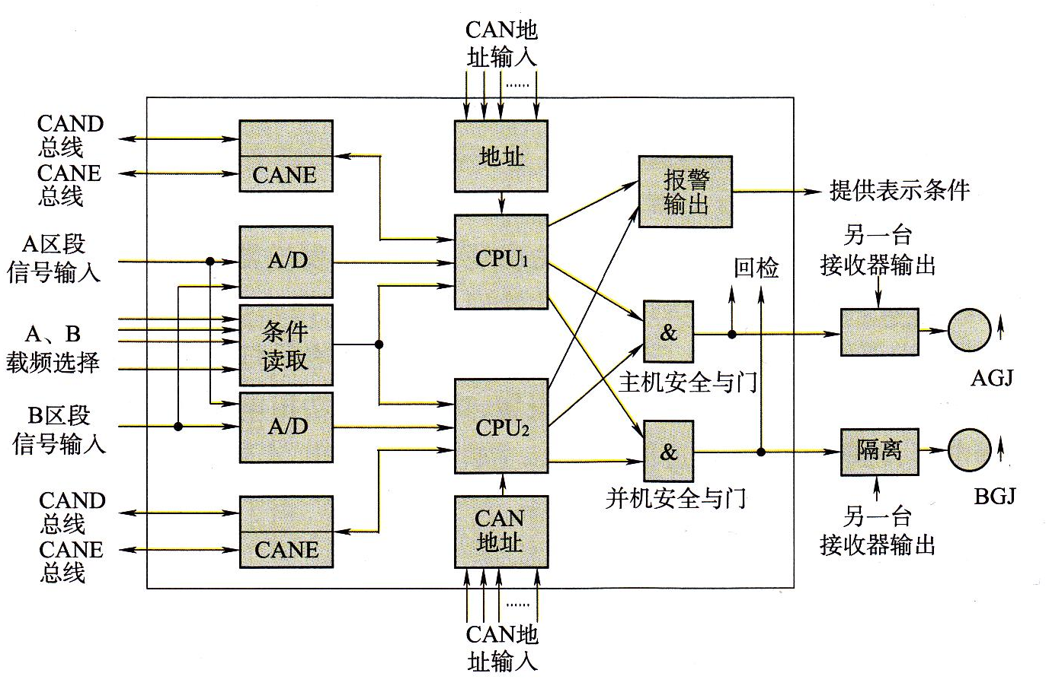
载频、低频编码条件通过CANE总线传递给CPU
列控中心进行编码
不符合要求时，报警
CAN地址及载频编码读取电路
条件有效时，进行运算和判决处理
符合要求时，输出方波
条件有效时，进行运算和判决处理
载频、低频编码条件通过CANE总线传递给CPU
列控中心进行编码
接收器工作电路原理图

Slide 4
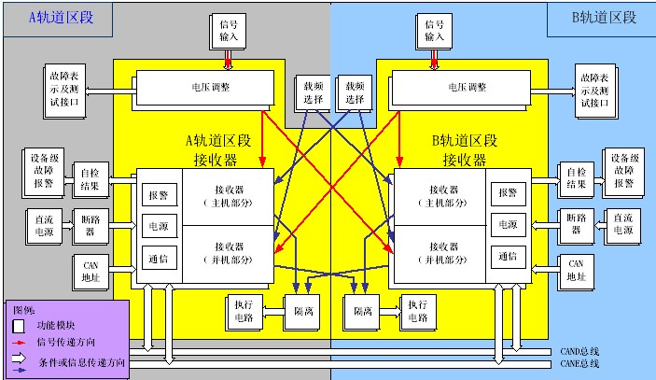
接收器的双机并联运用原理

Slide 5
接收器正常工作具备的条件：
a. 24 V电源保持极性正确；
b.有且只有一路载频“-1”“-2”及X(1)，X(2)选择条件（主机并机都应具备）。
具备上述条件后接收器的工作指示灯应点亮，接收器工作正常。

Slide 6
接收器轨道继电器的吸起应具备的条件：
1）从轨出1测出主轨道的信号达到可靠工作值大于或等于240 mV。
2）前方相邻接收送来的小轨道执行条件+24V电源。

Slide 7
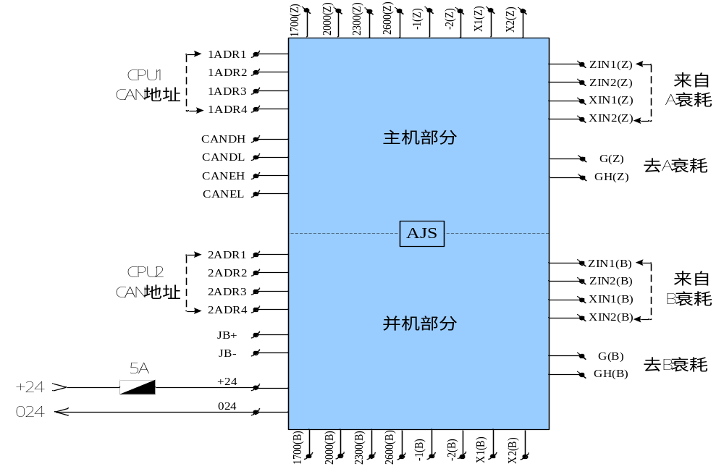
接收器外线连接示意图：
主机载频编码条件
配置CPU1的CAN地址
主机轨道信号输入
柜内CAN总线
主机轨道信号输出
配置CPU2的CAN地址
并机轨道信号输入
并机轨道信号输出
电源引接线
并机载频编码条件

